Slide 1

春节活动
春节活动总结

Slide 2
目录
活动回顾
监控数据
容器监控
后续工作

Slide 3
01活动回顾

Slide 4

2CPU / 4G
2CPU / 4G
2CPU / 4G
浙江
安徽
江苏
Notes:
这次活动是三个区，浙江，安徽，江苏
活动时间本来是2月4号到2月6号，实际上我们是4号开始，5号服务器就删除了。
活动的服务器的配置情况是，每个区有4台服务器，服务器的配置是每台服务器2CPU4G内存

Slide 5
02监控数据

Slide 6
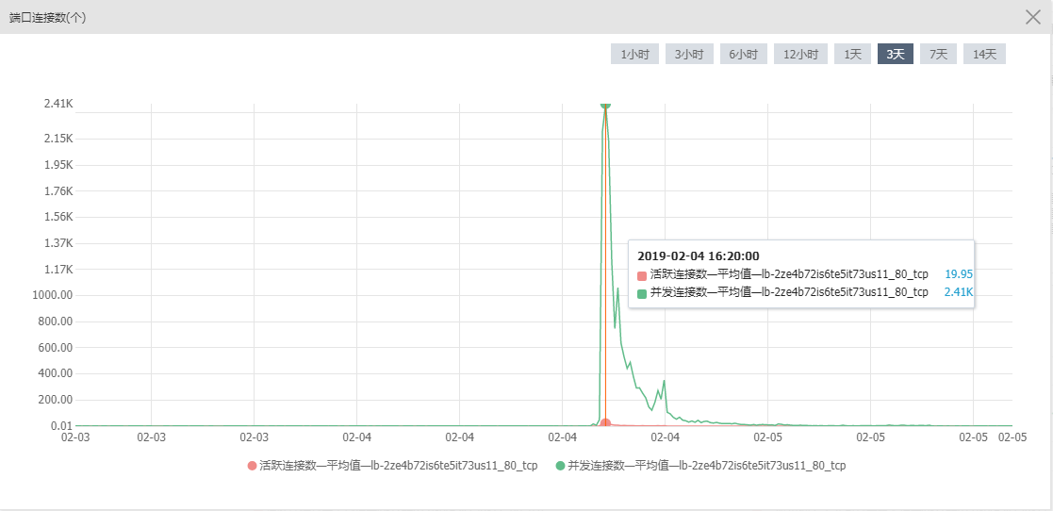
安徽
Notes:
这是tcp的连接数，活动的开始时间是4点，差不多4点10多分的活动人数就是最多的，这时候的服务器的压力也是最大的。

Slide 7
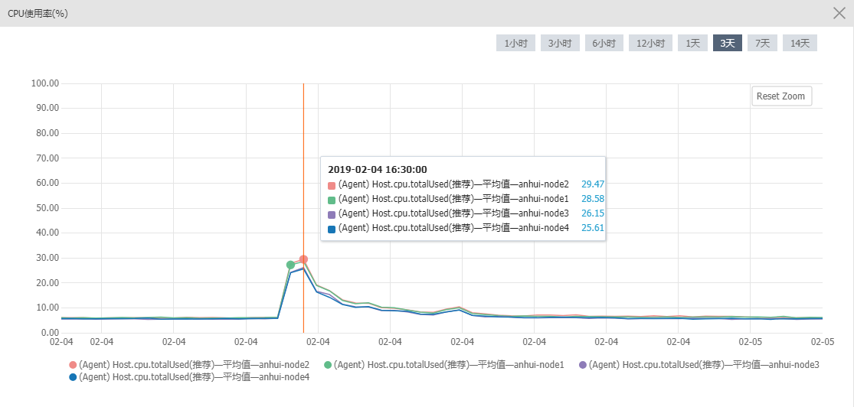
安徽
Notes:
这是活动人数最多时的CPU使用率。

Slide 8
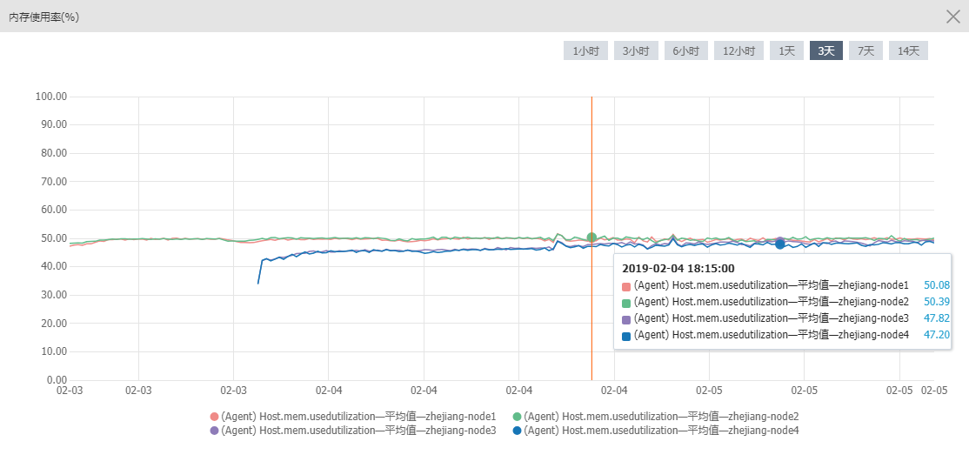
安徽

Slide 9
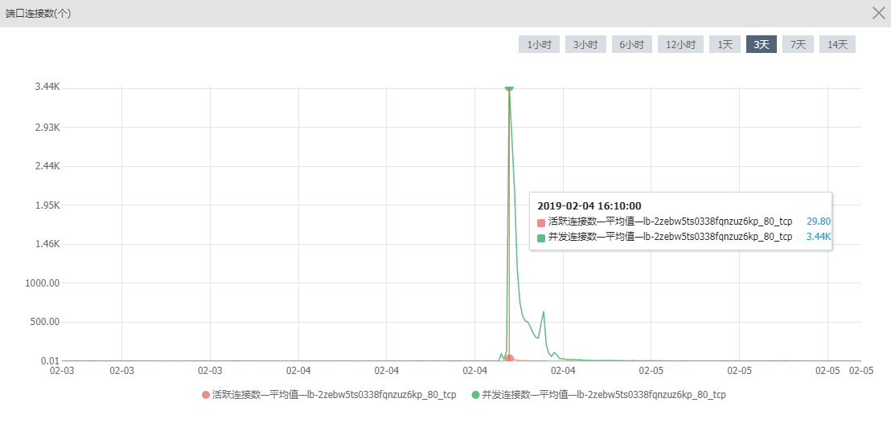
江苏

Slide 10
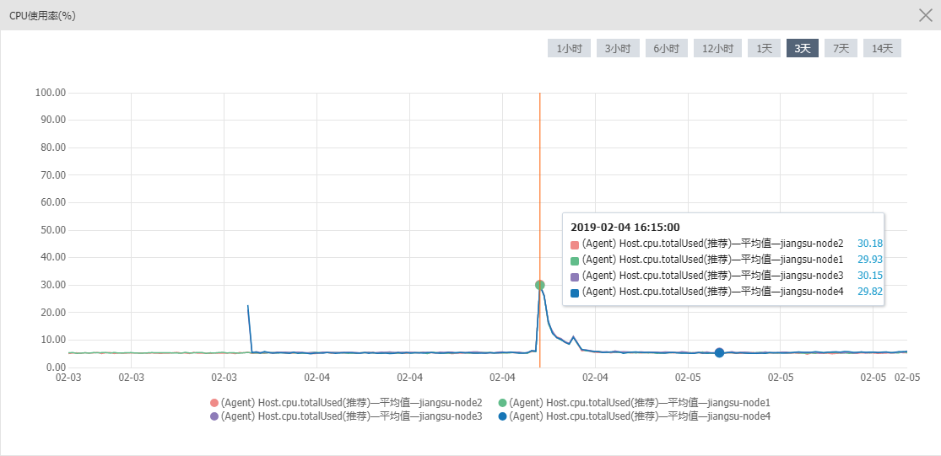
江苏

Slide 11
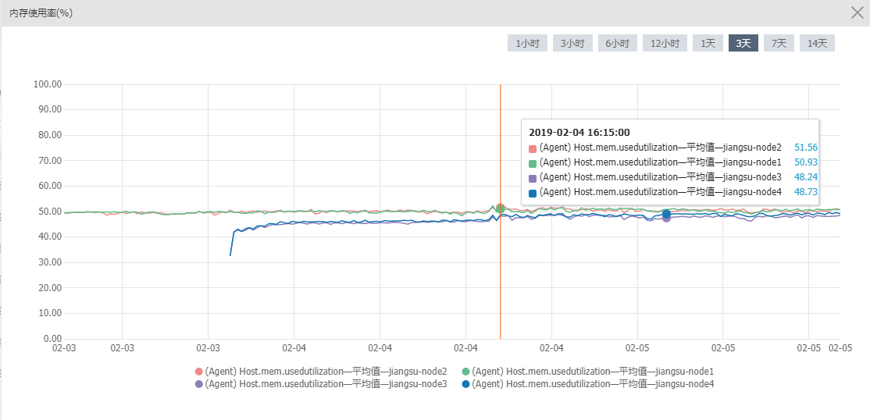
江苏

Slide 12
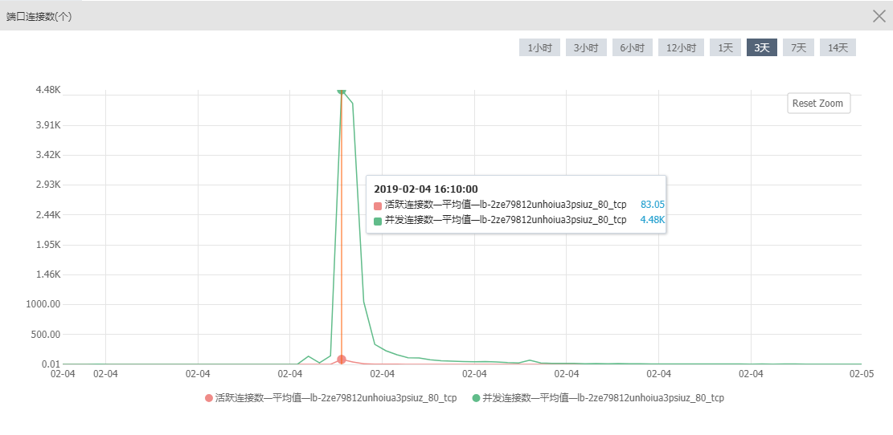
浙江

Slide 13
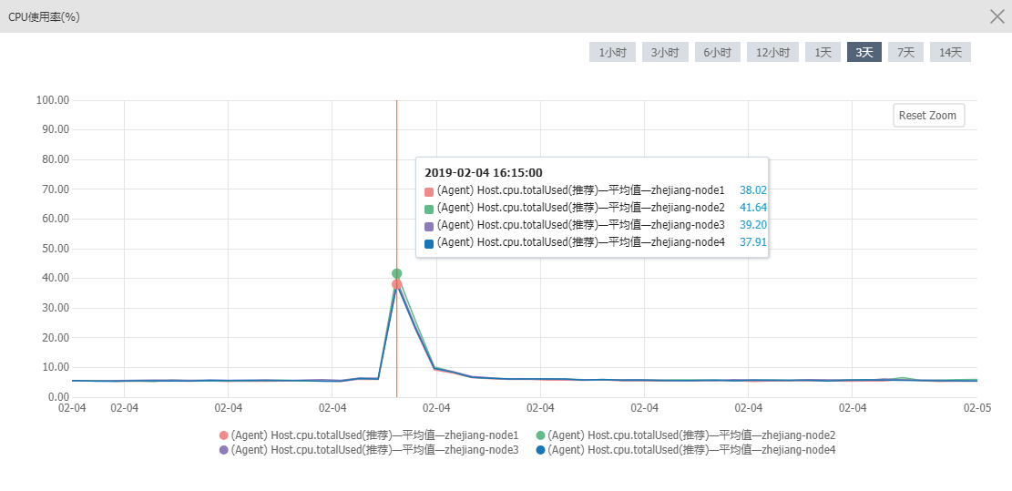
浙江

Slide 14
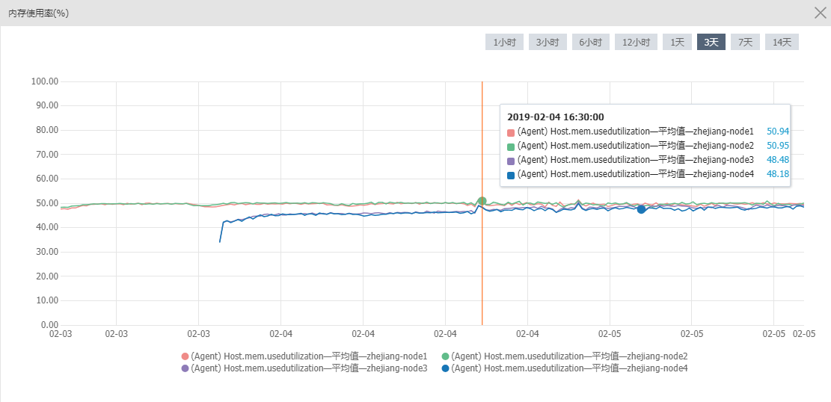
浙江

Slide 15
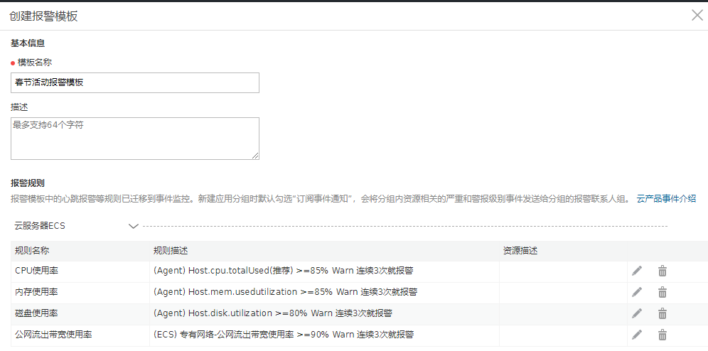
报警
Notes:
这次活动服务器还是比较稳定的，通过前面的数据我们也看到了，即使在活动高潮的时候，服务器的压力也不是特别大，整个活动过程中，浙江的服务器CPU没有超过50%，内存就在50%左右。江苏的就更少了，CPU在30%以下，内存在50%左右。安徽的也是，CPU在30%以下，内存在也是50%左右。因为报警规则设置的也挺高的，CPU达到85%报警，内存达到80%报警，还远远没有达到这个值，所以也没有出现报警的情况

Slide 16
03容器监控

Slide 17
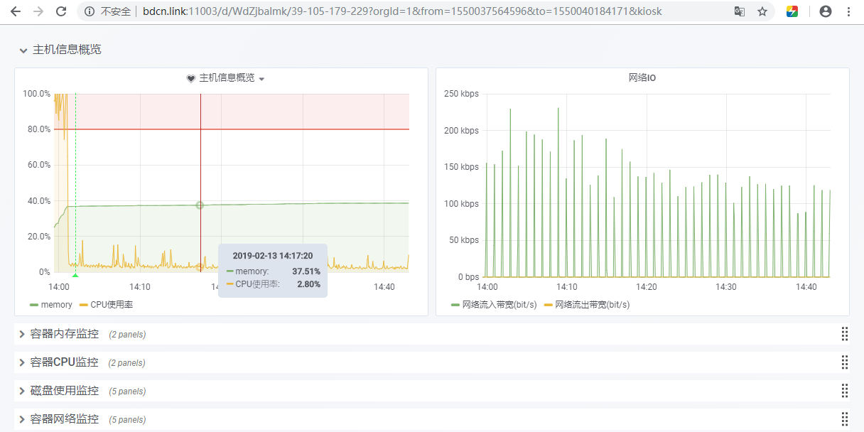
总体概览
Notes:
容器监控用到的是凯哥给的那套方案，采用的是cAdvisor采集数据，influxDB存储数据，grafana展示数据。因为在CoreOS系统里无法安装云监控插件，所以得用自己的这套监控方案，我们把所有CoreOS系统的数据，包括主机和容器的数据都统一传到本地的1.200那台机器上，然后再将数据展示出来，并通过凯哥的穿墙打洞可以实现外网访问。这还是挺6B的，可以通过http://bdcn.link:11003访问，用户名和密码是：admin / datapower。这样就实现了对Apollo的监控。但是现在这个东西有点问题，就是本地1.200那台机器老升级，升级后它不重启，就导致之前的数据都没了。昨天是这样，今天也是，得想个办法给解决了。

Slide 18
04后续工作

Slide 19
1.写脚本定时检测服务端口是否开启 2.写脚本当portainer升级后自动重启服务 3.后续的其他的运维工作重点

Slide 20
春节活动
THANK YOU
感谢聆听，批评指导

